Slide 1
Second Annual Review Demonstration - Part 3: An overview of the DRIHM portal
Coordinating person:
Eng. Antonio Parodi, PhD
Daniele D‘Agostino (CNR-IMATI)

Slide 2
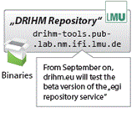
DDCI Ideal Architecture
WPS and critical case data repository
Serious run for meteo models
HMR Linux-based Models
Citizen Scientists and proprietary software
Testbed
HMR Windows Models
Notes:
Slide nascoste per loro eventuale uso

Slide 3
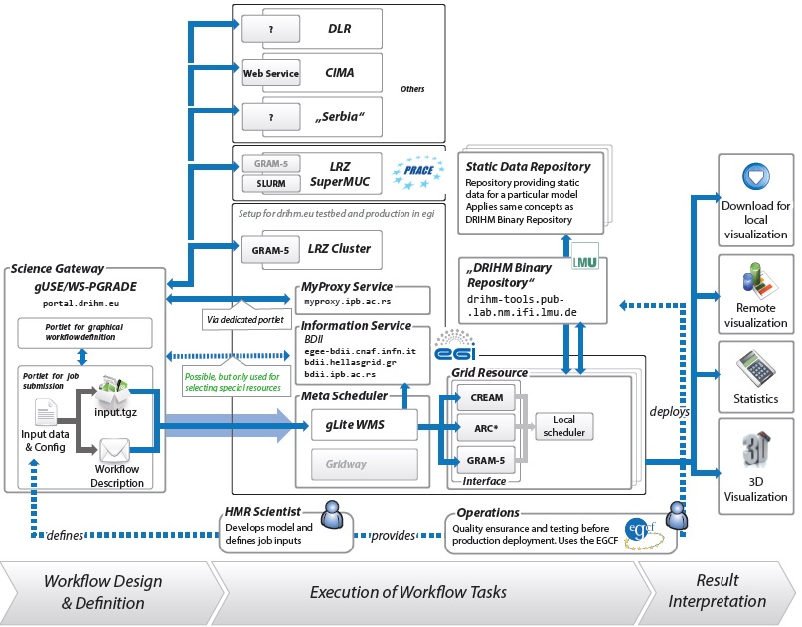
Notes:
Quel che succede nella DDCI

Slide 4
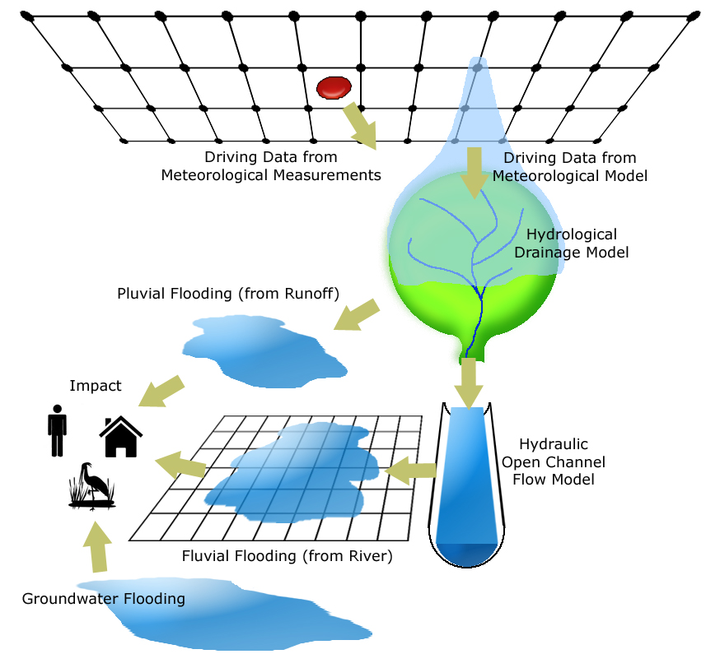
The considered Model Chain
WPS
“Large” Scale
Meteorological
WRF-NMM
COSMO-Model
Arome EPS
Meso-NH
Bridge
Deterministic
Ensemble
Probability
“Small” Scale
Meteorological
WRF-NMM
RainFARM
Measured Rainfall
Deterministic
Ensemble
Probability
Hydrologic
HBV
HYPROM 2D
DRiFt
RIBS
Deterministic
Ensemble
Probability
Hydraulic
TELEMAC-2D
HYPROM 1D
SOBEK-FLOW
Delft3D-FLOW
Deterministic
Ensemble
Probability
Impact
Property Damage
Notes:
Supponiamo il workflow completo, vediamo i passi significativi

Slide 5
The Preprocessing of Meteorological Input data
WPS
“Large” Scale
Meteorological
WRF-NMM
COSMO-Model
Arome EPS
Meso-NH
Deterministic
Ensemble
Probability
“Small” Scale
Meteorological
WRF-NMM
RainFARM
Measured Rainfall
Deterministic
Ensemble
Probability
Hydrologic
HBV
HYPROM 2D
DRiFt
RIBS
Deterministic
Ensemble
Probability
Hydraulic
TELEMAC-2D
HYPROM 1D
SOBEK-FLOW
Delft3D-FLOW
Deterministic
Ensemble
Probability
Impact
Property Damage
5

Slide 6
What happens on the DDCI
Notes:
La portlet passa le info al gestore del workflow (cioè la componente WS-PGRADE) che attiva l’esecuzione sulla macchina CIMA tramite Web Service.

Slide 7
The considered Model Chain
WPS
“Large” Scale
Meteorological
WRF-NMM
COSMO-Model
Arome EPS
Meso-NH
Deterministic
Ensemble
Probability
“Small” Scale
Meteorological
WRF-NMM
RainFARM
Measured Rainfall
Deterministic
Ensemble
Probability
Hydrologic
HBV
HYPROM 2D
DRiFt
RIBS
Deterministic
Ensemble
Probability
Hydraulic
TELEMAC-2D
HYPROM 1D
SOBEK-FLOW
Delft3D-FLOW
Deterministic
Ensemble
Probability
Impact
Property Damage
Notes:
A questo punto eseguo WRF

Slide 8
OR
Notes:
Il gestore del Workflow selezionerà una macchina potente (se complesso SuperMUC, sennò ad es il cluster LRZ), ci sposto i dati sopra dalla macchina CUIMA, l’eseguibile del DRIHM repository e macino i dati

Slide 9
“Large” Scale
Meteorological
WRF-NMM
COSMO-Model
Arome EPS
Meso-NH
Bridge
Deterministic
Ensemble
Probability
“Small” Scale
Meteorological
WRF-NMM
RainFARM
Measured Rainfall
Deterministic
Ensemble
Probability
Hydrologic
HBV
HYPROM 2D
DRiFt
RIBS
Deterministic
Ensemble
Probability
Hydraulic
TELEMAC-2D
HYPROM 1D
SOBEK-FLOW
Delft3D-FLOW
Deterministic
Ensemble
Probability
Impact
Property Damage
9
Notes:
A questo punto eseguo il Bridge per ridurre la size dei dati da trasferire ai prossimi modelli

Slide 10
OR
Notes:
Sempre il DRIHM repository viene attivato per trasferire il codice del bridge ma i dati non si muovono

Slide 11
The considered Model Chain
“Large” Scale
Meteorological
WRF-NMM
COSMO-Model
Arome EPS
Meso-NH
Deterministic
Ensemble
Probability
“Small” Scale
Meteorological
WRF-NMM
RainFARM
Measured Rainfall
Deterministic
Ensemble
Probability
Hydrologic
HBV
HYPROM 2D
DRiFt
RIBS
Deterministic
Ensemble
Probability
Hydraulic
TELEMAC-2D
HYPROM 1D
SOBEK-FLOW
Delft3D-FLOW
Deterministic
Ensemble
Probability
Impact
Property Damage
Notes:
A questo punto l‘esecuzione degli altri modelli

Slide 12
Notes:
Qui in teoria il gestore dei workflow dovrebbe lasciare la selezione al WMS che però non considera ad oggi le macchine GT5, per cui diciamo che o scegliamo Globus o lasciamo al WMS l’esecuzione su gLite.
In teoria possiamo dire che WRF lo facciamo sempre su supermuc o cluster lrz perché comunque è job parallelo mentre gli ensemble li giriamo su EGI, ma è da vedere poi.
I dati se vado su EGI vanno spostati, attivo sempre il repository e stavolta anche lo static data (tool ancora in fase di sviluppo e non descritto in alcun report) per i dati statici di calibrazione dei bacini.

Slide 13
Notes:
Quando ho finito i risultati sono disponibili tramite il portale per la loro visualizzazione (3D o remota), e/o il download.

Slide 14
Another possibility: Cb-TRAM
Notes:
Quin on faccio altro che hostare la loro interfaccia che permette di visualizzare o scaricare i risultati.
NB: la sicurezza (certificati grid) non serve (almeno per ora)…

